Slide 1
飞跃横洋 共聚会场
2024年上外附中-芝加哥大学国际模拟联合国大会分享

Slide 2
516的故事
会议筹备与会务保障

Slide 3

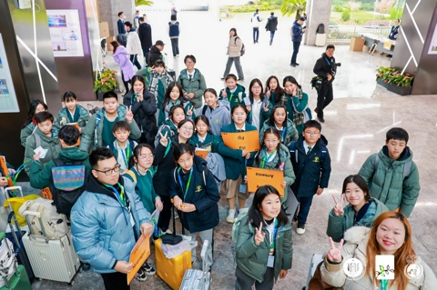
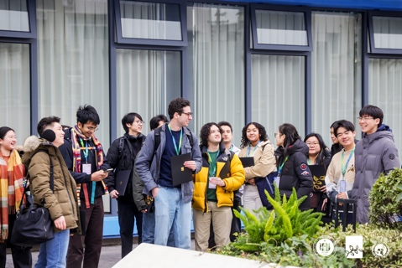
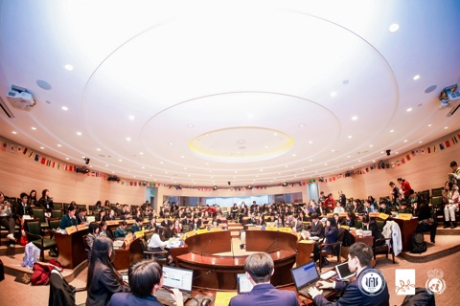
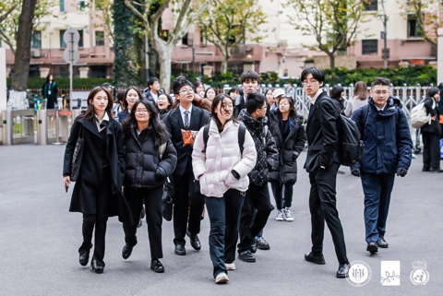
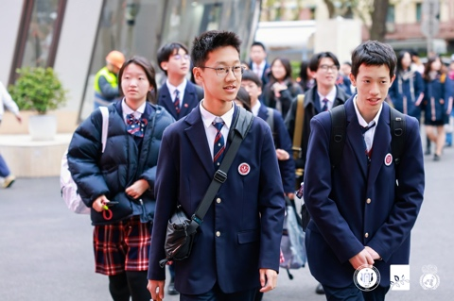
83所学校
558名代表

Slide 4
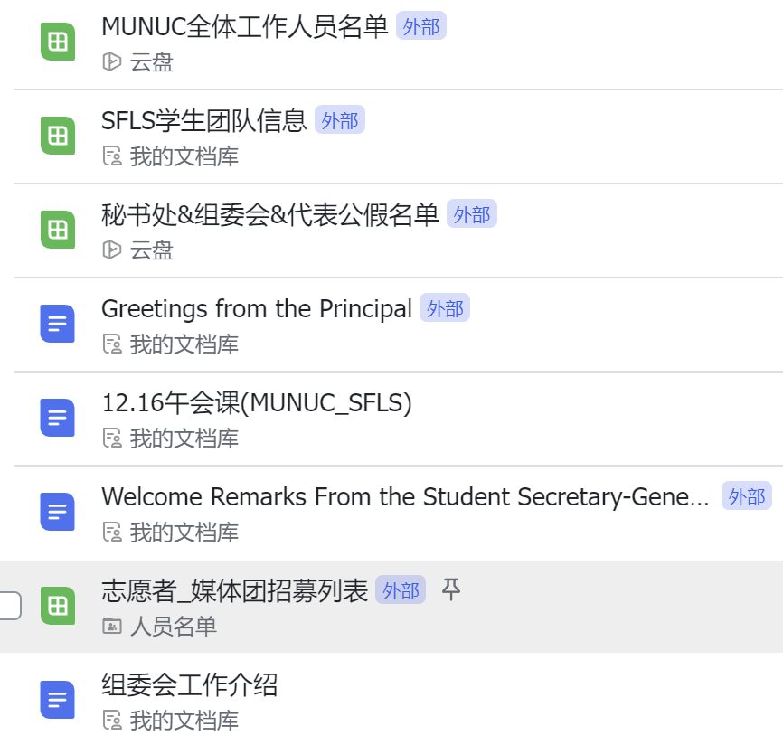
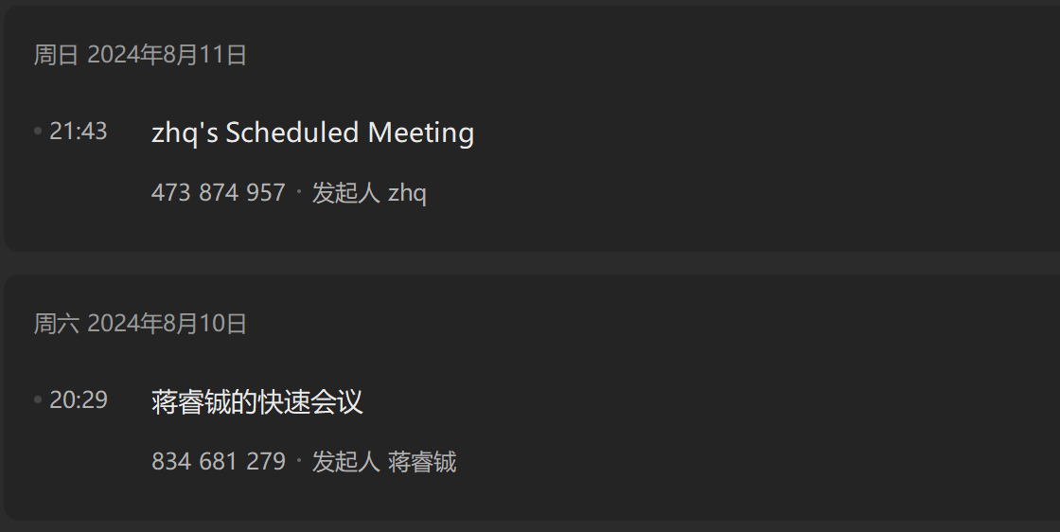
8月前期准备工作

Slide 5
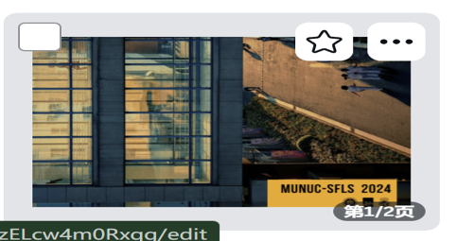








Slide 6

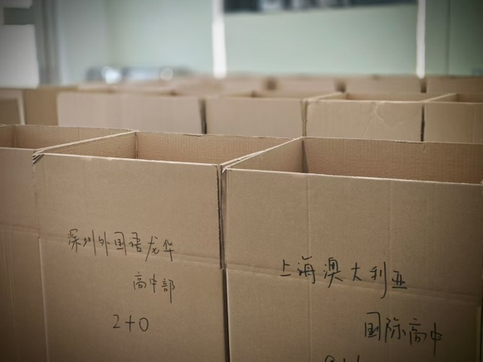


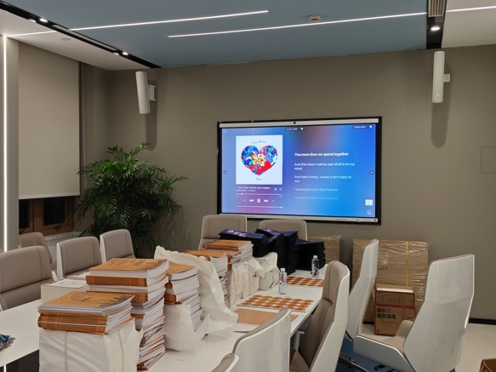
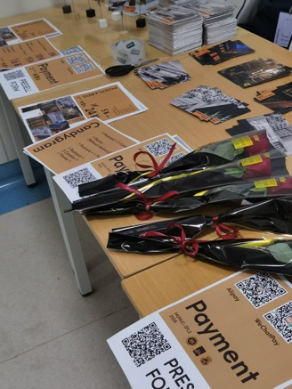
物料整理&
会务工作

Slide 7
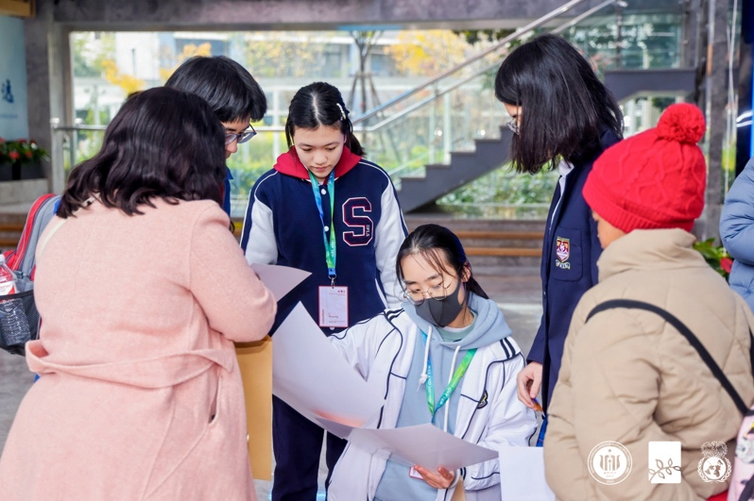



Slide 8
会场的故事
学术深度与多元视角

Slide 9



个人奖项与团体奖项

Slide 10








会场主题

Slide 11




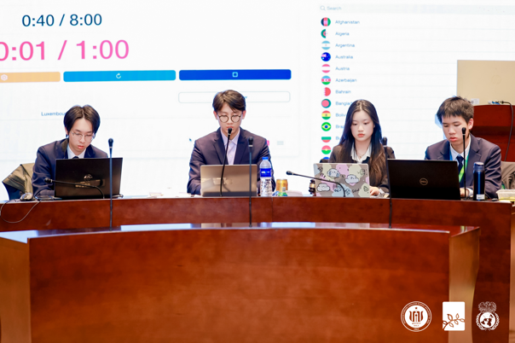

主席助理与主席们

Slide 12
引领与创新
理性与思辨
合作与共识

Slide 13




会场的协商与讨论

Slide 14
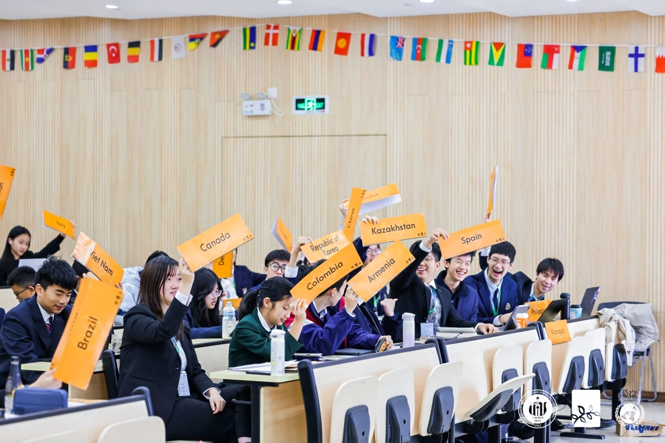

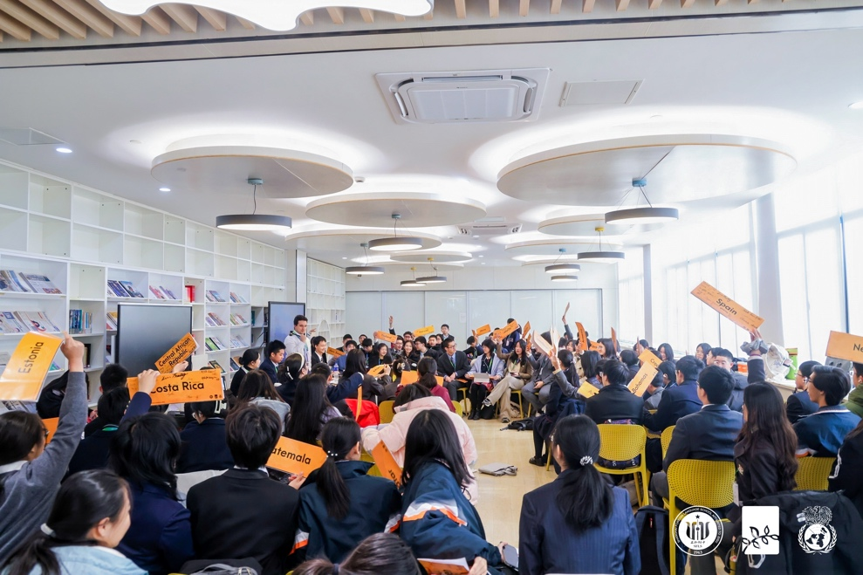
会议结束的欢呼

Slide 15

场外的故事
跨越文化与中美友谊

Slide 16


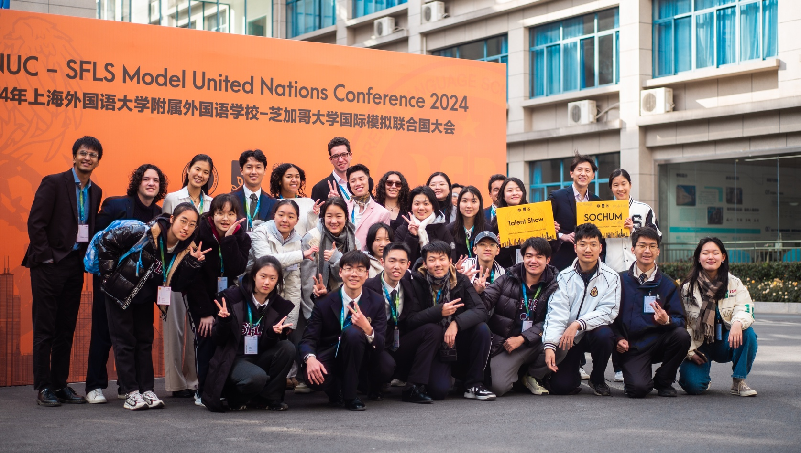
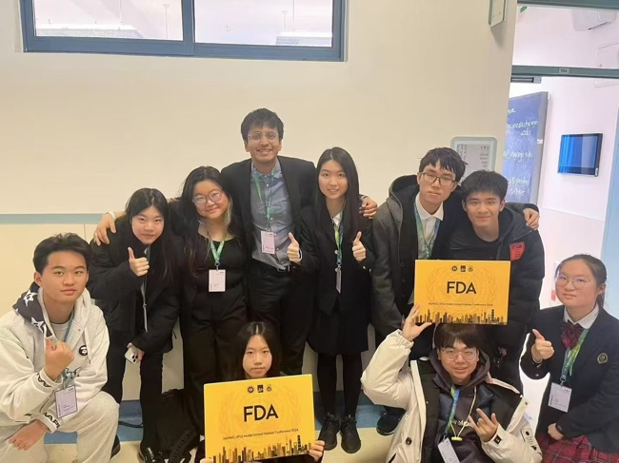

Slide 17





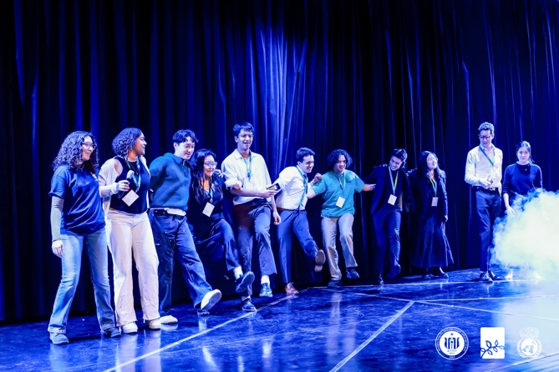

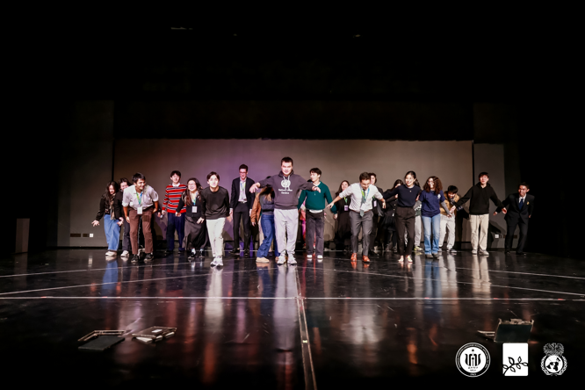




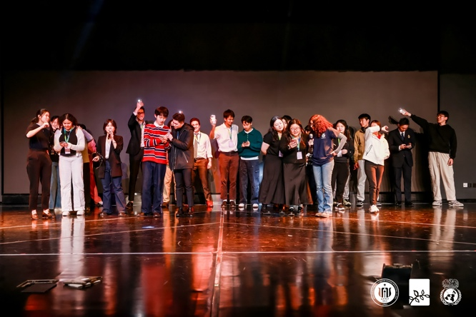



Slide 18
THANK YOU

